Slide 1
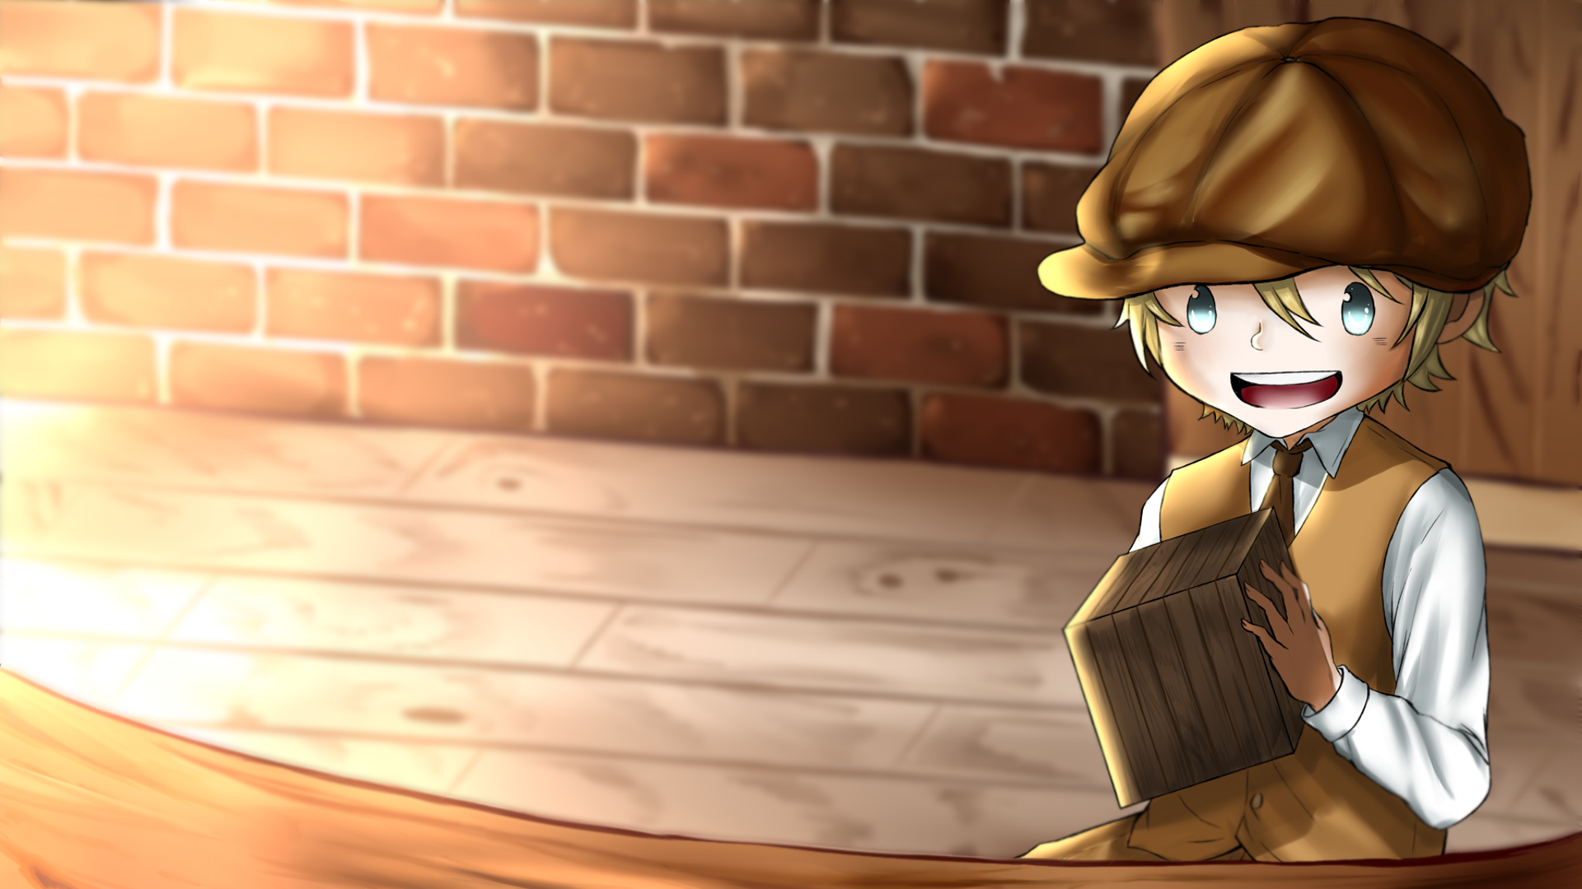

ジャンル：万有引力パズル
プレイ人数：1人
開発環境･言語：Unity,C#
プラットフォーム：タブレット（Android：Nexus）
キャッチコピー：頭と画面をくるくる回せ！
リーダー：小山 良太

Slide 2
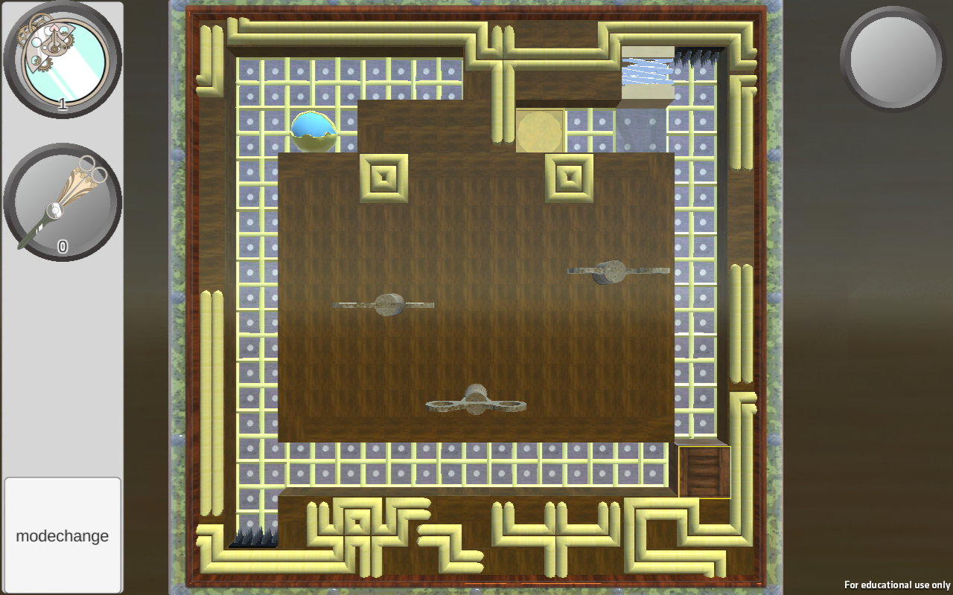
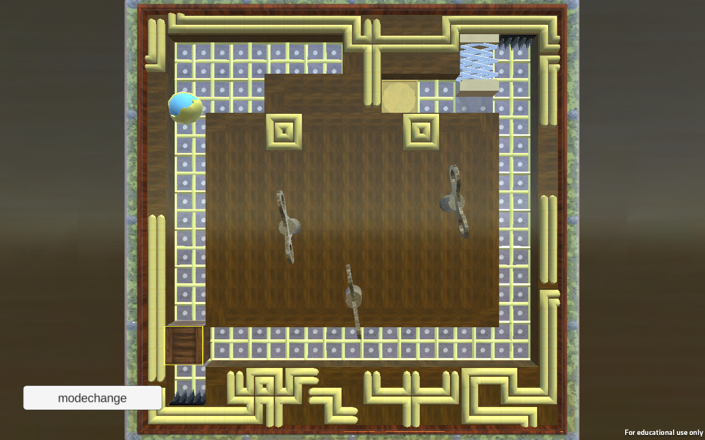
頭と画面をくるくる回せ！
万有引力
――それは、万物に生じる大地の力……
回転
引力を操るために箱を させ、小箱の中の心核(ｺｱ)をゴールへ導け！
Notes:
こちらのまんまるロボットを、こちらの丸いゴールまで運ぶのが目的となります。
では、もう少し詳しい説明をさせていただきます。

Slide 3
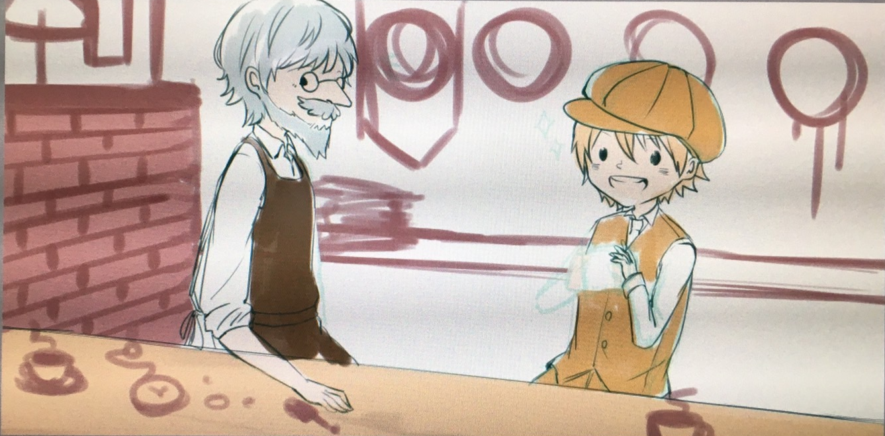
遊ぶための宝具(ｱｰﾃｨﾌｧｸﾄ)
こいつを見つけるために、
数年掛けて「果ての山脈」
に足を運んで——
お祖父ちゃん！
これどうやって
遊ぶの！？
う、うむ……。
……これはじゃな…。
ある日、アイクは時計技師である祖父の部屋で小さな箱を見つけました。
「それは昔、友人と見つけたパズルの宝具(ｱｰﾃｨﾌｧｸﾄ)の一つじゃな。中々難しくてのぅ」
「へえ、面白そうだね！ どうやって遊ぶの？」
アイクは楽しそうに小さな箱を手に取り、その不思議な仕掛け箱に惹かれていきました。
Notes:
アーティファクト、と聞くと強力な力を持ったものだったり物騒なものだったりを思い浮かべるかと思います。
しかしこのアーティファクトは、不思議な仕掛け箱は、純粋に楽しんでもうために作られたものであり、そのために自己再生する合金や永久機関が惜しみなく使用されています。

Slide 4
遊ぶための宝具(ｱｰﾃｨﾌｧｸﾄ)
心核(ｺｱ)
仕掛け箱を手に持った者の心を読み取り、 パズルを楽しんでもらおうとする。
アーティファクトと聞くと、強力な力を持った物や物騒な物だったりを思い浮かべるかと思います。
しかしこのアーティファクトーー不思議な仕掛け箱は、純粋に楽しんでもうために作られたものであり、そのために自己再生する合金や永久機関が惜しみなく使用されています。

Slide 5
今後の課題
プログラム
宝具(ｱｰﾃｨﾌｧｸﾄ)
ギミック
3D
ギミック
既存モデルの改良
2D
UI(アイコン、ボタン)
既存UIの改良
その他
ステージ作成(ﾚﾍﾞﾙﾃﾞｻﾞｲﾝ)

